Slide 1
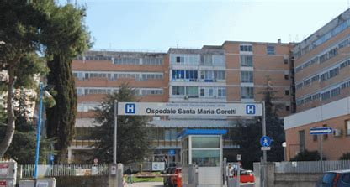
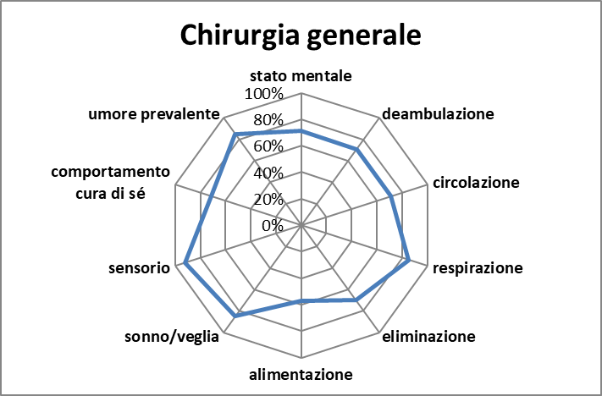
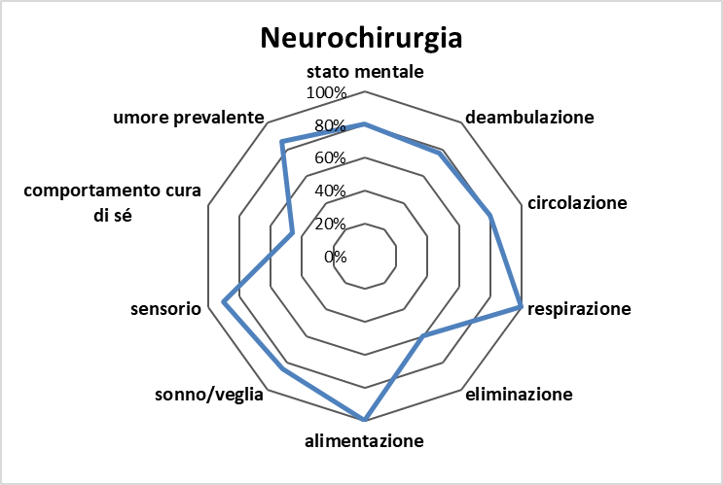
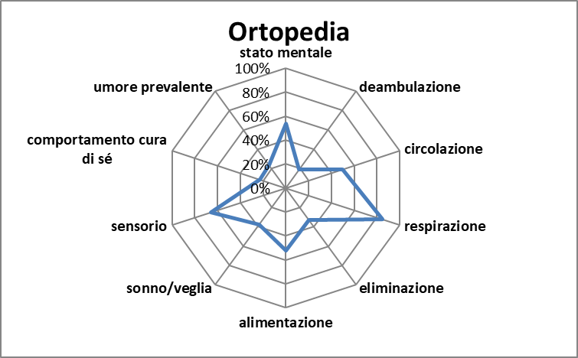
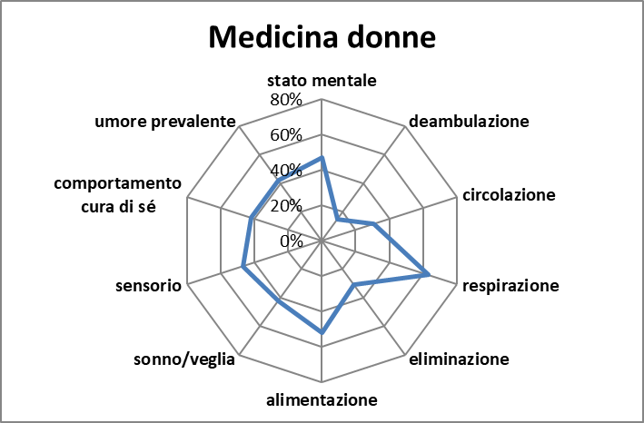
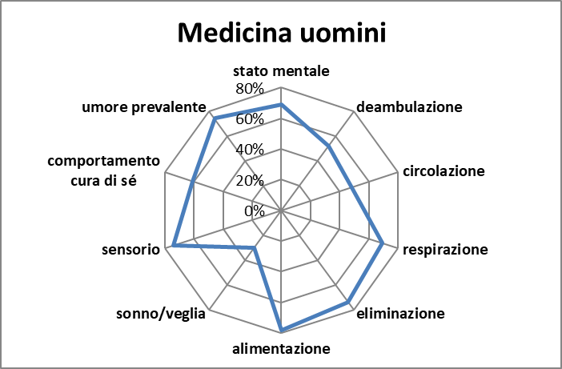
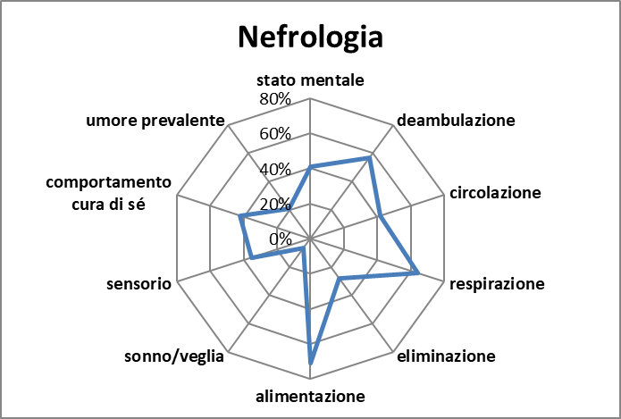
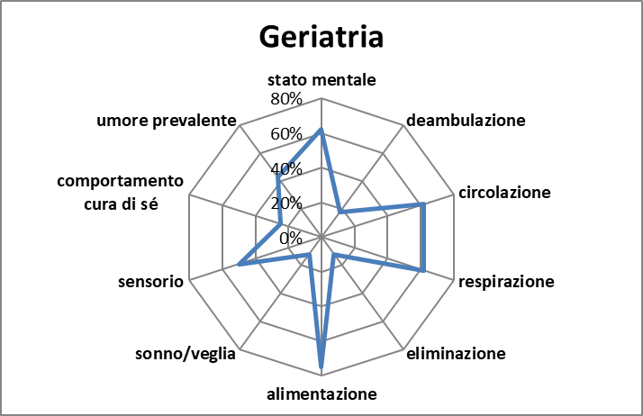
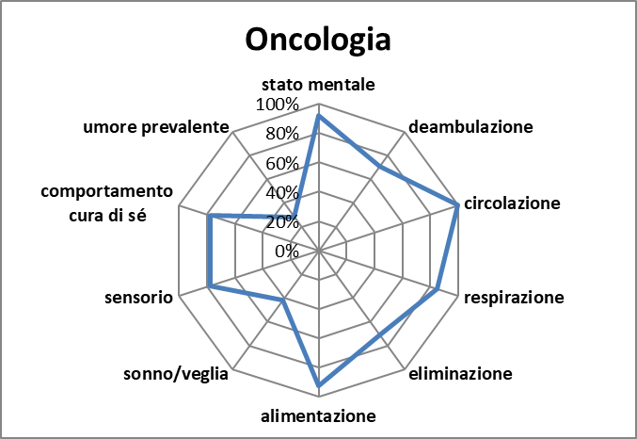
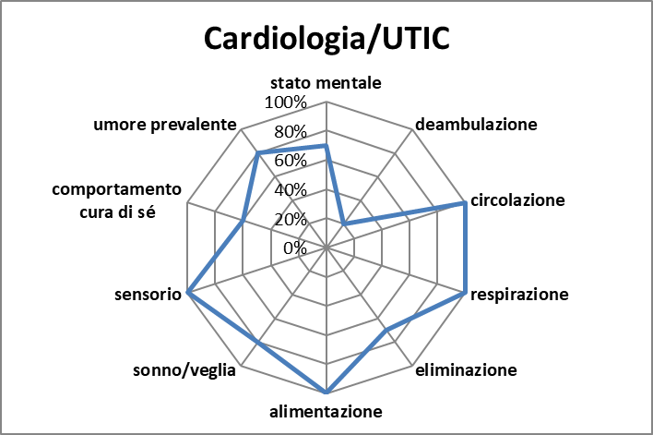
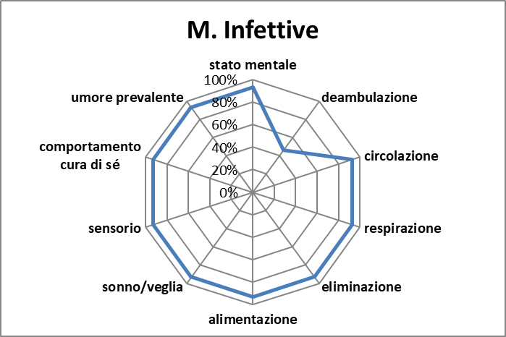
Valutazione della qualità e sicurezza dell'assistenza:
risultati della rilevazione dei bisogni assistenziali dei degenti
nelle UU.OO. dell’Ospedale «S. Maria Goretti» Latina.
Parrocchia S.*, Bagnato B.**, Bortolotto C.## , Grandinetti A.L.**, Manciagli N.M.**, Pedrazzi M.P. #.
P.O. “S.M. Goretti” ASL Latina: *Direttore Medico, **Dirigente Medico, # Responsabile Servizio Professioni Sanitarie, ## Servizio Professioni Sanitarie.
Parole chiave: qualità, assistenza, risk management
Introduzione
La qualità e la sicurezza dell'assistenza nelle strutture ospedaliere è un obiettivo strategico del sistema sanitario, che si può perseguire tra l’altro attraverso linee guida, protocolli e procedure basate sulle evidenze e la valutazione periodica dell'applicazione ed efficacia delle stesse.
La Direzione Medica del P.O. “S. Maria Goretti” di Latina (ASL Latina), nell’ambito di un progetto di collaborazione con il Corso di Laurea Scienze Infermieristiche “Q” del Polo Pontino dell'Università “La Sapienza” di Roma, ha progettato un modello sperimentale di valutazione della qualità e sicurezza dell'assistenza finalizzato a definire metodi e strumenti di valutazione periodica sul campo della qualità e sicurezza dell'assistenza; consentire la crescita professionale ed un training operativo per i referenti/responsabili ospedalieri dell'assistenza; offrire un'esperienza ad elevata valenza formativa per gli studenti dei Corsi di Laurea; sperimentare modelli di collaborazione operativa, didattica e scientifica tra ASL e Università su temi specifici di comune interesse.
Contenuti
Tra gli ambiti della qualità/sicurezza considerate nel progetto, i bisogni assistenziali del paziente ricoverato sono stati valutati, in base alla letteratura di riferimento, mediante la scheda di rilevazione ASGO per l'accertamento dello stato generale degli ospedalizzati.
La scheda, compilata per ciascun degente al primo giorno di ricovero, valuta 10 fattori di dipendenza funzionale e cognitiva (stato mentale; deambulazione; circolazione; respirazione; eliminazione; alimentazione; sonno/veglia; sensorio; comportamento di cura di sé; umore prevalente); a ciascun item è stato attribuito un punteggio compreso tra un minimo di 0 ed un massimo di 7.
La rilevazione si è svolta nel periodo di tirocinio teorico-pratico dell'AA 2017/18 degli studenti del Corso di Laurea Scienze Infermieristiche “Q”. Un referente di reparto ha affiancato ciascuno studente e verificato/validato i dati raccolti.
Sono stati elaborati i risultati relativi a 166 schede somministrate a tutti i nuovi ricoverati in 9 UUOO ospedaliere in un periodo di 21 giorni di rilevazione: 3 UUOO di area chirurgica (Chirurgia, Neurochirurgia, Ortopedia) e 6 di area medica (Cardiologia /UTIC, Geriatria, Infettivologia, Medicina Uomini e Donne, Nefrologia, Oncologia).
I risultati hanno mostrato sostanziali differenze tra le UUOO prese in esame. Per l’area medica, si è mostrata una maggiore complessità assistenziale nella Medicina Donne rispetto alla sez. Uomini; una complessità assistenziale sostanzialmente maggiore per tutte le aree di valutazione nelle UUOO Nefrologia e Geriatria; una complessità intermedia in Cardiologia/UTIC e Oncologia; una minore complessità assistenziale, con uno score subottimale per quasi tutti gli items, nella UOC Malattie Infettive. Per l’area chirurgica la maggior complessità dell’assistenza è stata registrata in Ortopedia, mentre Chirurgia e Neurochirurgia presentano un livello intermedio.
Conclusioni
La rilevazione ha consentito di identificare importanti differenze assistenziali tra i diversi reparti ospedalieri, fornendo un supporto metodologico utile per stimare i bisogni delle diverse tipologie di degenti, con focus specifici e differenziati per ciascun reparto. In prospettiva, i risultati permettono di sviluppare un modello per intensità di assistenza, e di allocare in modo più appropriato le risorse di personale infermieristico e socioassistenziale.
In percentuale i punteggi massimi registrati per ognuna delle 10 aree di rilevazione per ciascuna UOC inclusa nello studio.
Corrispondenza: s.parrocchia@ausl.latina.it

